Slide 1

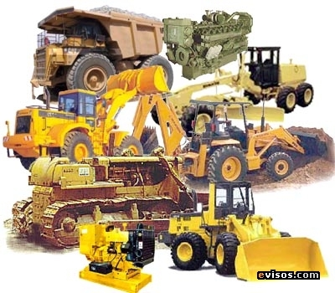
A D O T E C 2 0 1 4
MOB UNIDAD 2 PPT 3
OLEOHIDRÁULICA
BÁSICA 2014
Unidad 2
Componentes 3

Slide 2
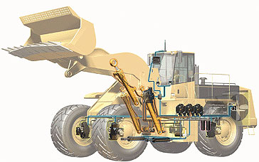
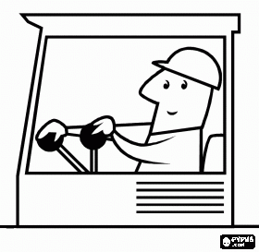
OLEOHIDRÁULICA BÁSICA
UNIDAD 2
COMPONENTES
Objetivo:
Identificar las secciones que conforman
un sistema oleohidráulico básico y sus
respectivos componentes .

Slide 3
OLEOHIDRÁULICA BÁSICA
Unidad 2 - Componentes
Se trabaja en el siguiente orden:
Secciones de un Sistema Oleohidráulico.
Sección de Generación.
Sección de Control.
Sección de Actuadora.
Accesorios, Uniones y Líneas.
Fluidos Oleohidráulicos.

Slide 4
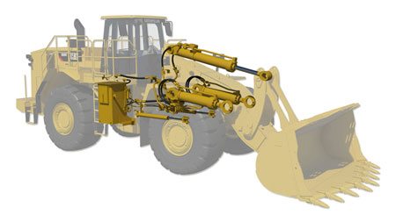
OLEOHIDRÁULICA BÁSICA
UNIDAD 2
COMPONENTES 1
SECCIONES DE UN SISTEMA OLEOHIDRÁULICO

Slide 5
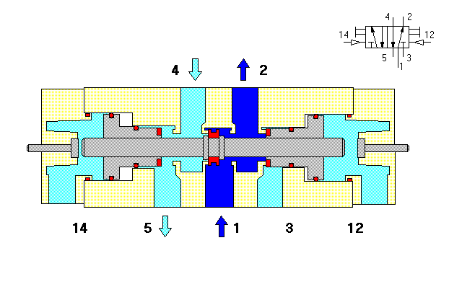
OLEOHIDRÁULICA BÁSICA
Unidad 2
SECCIÓN CONTROL

Slide 6
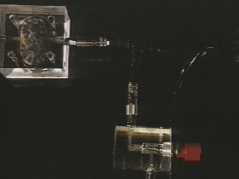
OLEOHIDRÁULICA BÁSICA
SECCIÓN CONTROL:
VER VIDEO N°1 SECCIÓN CONTROL

Slide 7
OLEOHIDRÁULICA BÁSICA
Sección Control - Componentes.
Una vez que gracias a la bomba, se ha introducido el fluido al sistema hidráulico, se necesita una serie de componentes para:
Dirigir el flujo por las distintas líneas en uno u otro sentido.
Regular en las distintas líneas del sistemas el caudal y la presión.
Estos componentes son las válvulas.

Slide 8
?
OLEOHIDRÁULICA BÁSICA
Sección Control – Componentes.
Las válvulas, según su función se dividen en dos grandes grupos,
¿Qué nombre cree usted que recibe el grupo de válvulas que dirige la dirección en que circula el fluido?
¿Qué nombre cree usted que reciben las válvulas que regulan tanto la presión como el caudal de una línea hidráulica?
El siguiente esquema presenta los nombres que reciben las válvulas de estos dos grupos.

Slide 9
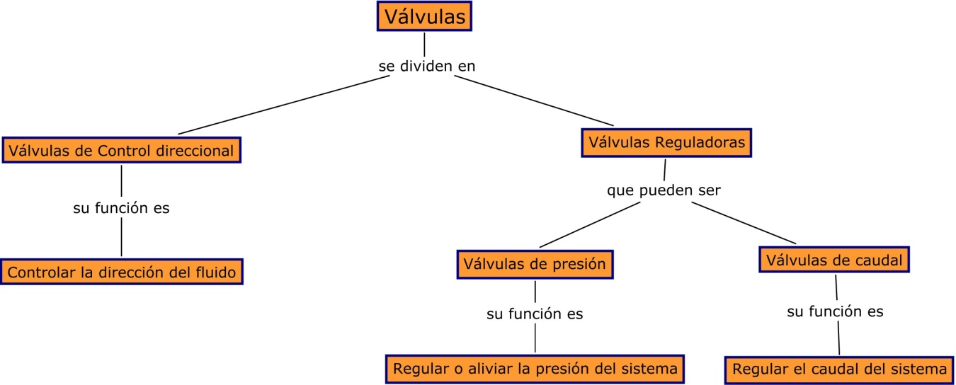
OLEOHIDRÁULICA BÁSICA
Sección Control - Componentes.
VÁLVULAS
1° GRUPO CONTROL DIRECCIONAL
2° GRUPO
REGULADORAS
CONTROLAR LA DIRECCION DEL FLUJO
DE PRESIÓN
DE CAUDAL
REGULAR O ALIVIAR LA PRESIÓN DEL SISTEMA
REGULAR EL CAUDAL DEL SISTEMA

Slide 10
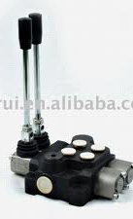
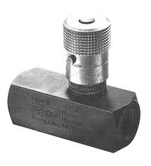

OLEOHIDRÁULICA BÁSICA
Sección Control - Componentes.
  Válvulas de control
  Válvulas reguladoras

Slide 11
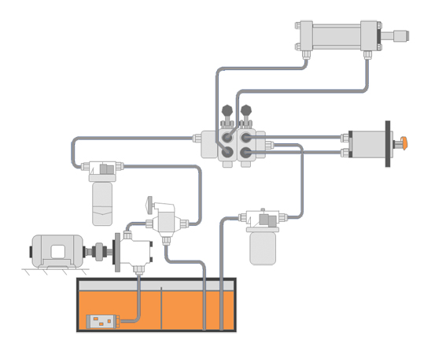
OLEOHIDRÁULICA BÁSICA
Sección de Control . Componentes
CONTROL

Slide 12
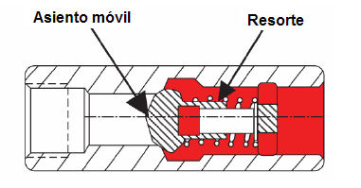
?
OLEOHIDRÁULICA BÁSICA
Válvulas de control direccional.
Una de las válvulas muy utilizadas en los sistemas oleohidráulicos recibe el nombre de válvula antirretorno (o válvula check).
A partir del nombre que recibe esta válvula ¿Cuál piensa usted que es su función?
Una válvula antirretorno o check es una válvula de control direccional que permite el paso libre del aceite en una dirección y lo bloquea en la otra.
Ejemplo de su construcción:

Slide 13
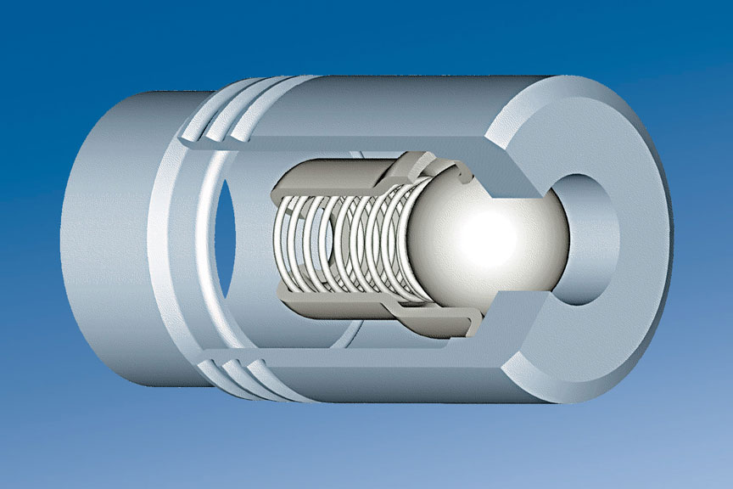
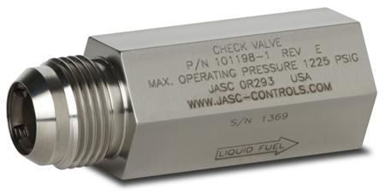

OLEOHIDRÁULICA BÁSICA
Válvulas de control direccional.
Una válvula antirretorno es una válvula direccional:
De una vía
No requiere de un accionamiento externo.
Representación Gráfica

Slide 14
OLEOHIDRÁULICA BÁSICA
Válvulas de control direccional.
Las válvulas de control direccional son las que comandan los actuadores de una máquina o equipo, función que desempeñan abriendo y cerrando el paso, para dirigir en un sentido u otro el fluido controlando la dirección del caudal que comandan los actuadores.

Slide 15
OLEOHIDRÁULICA BÁSICA
Válvulas de control direccional.
Válvulas de dos vías o más:
Este tipo de válvulas es el componente que comanda los movimientos del actuador, o sea es el que regula que un cilindro se extienda o se retraiga, que un motor gire o se detenga.
Esta función la realizan dando paso al fluido por las distintas vías, o pasos de fluido, que tienen según su construcción. Para cambiar la dirección del fluido requieren de una orden o acción de quien opera el equipo.

Slide 16
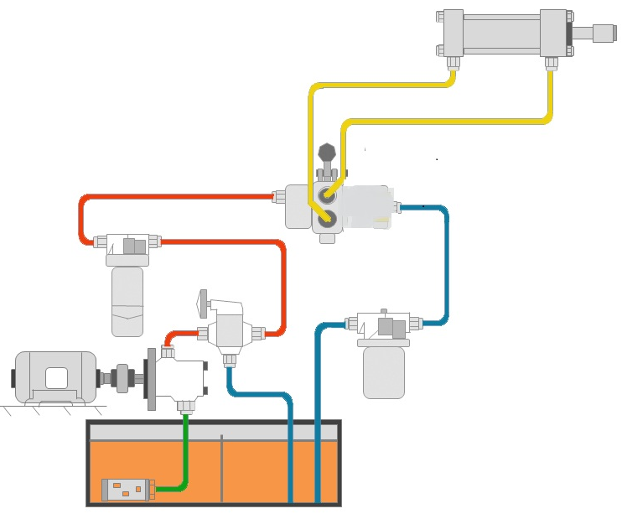
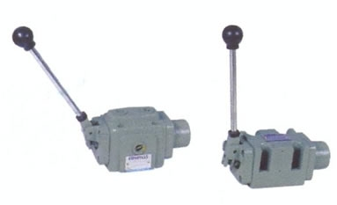
OLEOHIDRÁULICA BÁSICA
Válvulas de control direccional.
Ubicación de una válvula de control direccional
Esta válvula se conecta en la línea de presión, la línea de retorno y a las líneas alternas del actuador .

Slide 17
OLEOHIDRÁULICA BÁSICA
Válvulas de control direccional.
Ubicación de una válvula de control direccional
Esta válvula se conecta en la línea de presión, la línea de retorno y a las líneas alternas o de trabajo del actuador .

Slide 18
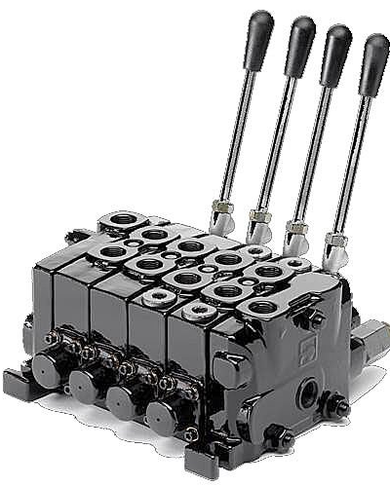
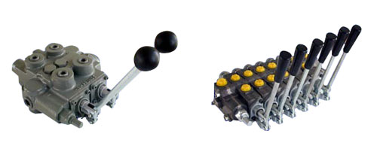
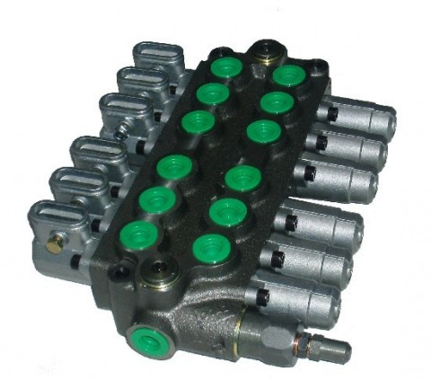
?
OLEOHIDRÁULICA BÁSICA
Válvulas de control direccional.
¿Qué tipo de válvulas de control son las que aparecen en las figuras?
R: Son válvulas de control direccional de accionamiento manual y eléctrico, algunas se presentan en forma individual y otras agrupadas en bloques de 2, 4 ó 6 cuerpos , estos grupos de válvulas se conocen como block de válvulas.

Slide 19
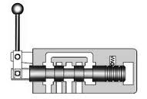
OLEOHIDRÁULICA BÁSICA
Válvulas de control direccional.
Para que un cilindro se extienda, se requiere que ingrese fluido con presión en su cuerpo y para que se retraiga el fluido tiene que devolverse al depósito por las líneas hidráulicas, pasando por la válvula de control direccional que lo acciona.
En la válvula, el ingreso o salida del fluido siempre es por las distintas vías o puertos que tiene el cuerpo de la válvula.
Cuando la válvula cambia su posición cambia también los “caminos” que utilizará el fluido para su circulación, ya que cierra algunas vías y abre otras.
Cuerpo de la válvula
Puerto o Vía

Slide 20
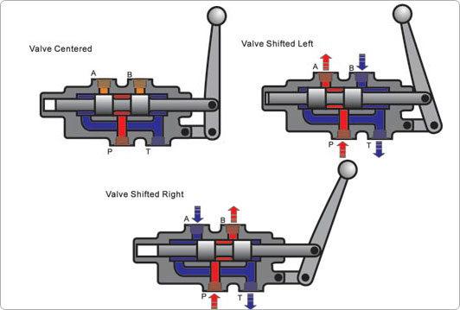
OLEOHIDRÁULICA BÁSICA
Composición y Funcionamiento de una válvulas de control direccional.
Las válvulas de control direccional, por su construcción, se les llama también de carrete o corredera. Esto debido a que poseen un carrete móvil que se desplaza linealmente dentro del cuerpo de la válvula.
Al desplazarse el carrete abre o cierra “caminos”, llamados vías o puertos del cuerpo de la válvula.
Carrete o spool de la válvula
Obs: Al carrete o corredera,
se le llama también spool,
que es su traducción al inglés.

Slide 21
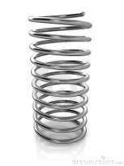
OLEOHIDRÁULICA BÁSICA
Composición y Funcionamiento de una válvulas de control direccional.
Algunas válvulas de carrete se desplazan en un sentido por una palanca o accionador de otro tipo, y en el otro por la acción de un resorte alojado en su interior.
Cuando se suelta la palanca, el resorte fuerza el carrete de nuevo en la posición inicial.
Este tipo de válvula hidráulica normalmente se utiliza para activar un motor hidráulico unidireccional, o un cilindro actuador.
También podría ser utilizada para conectar o desconectar la presión de suministro a una parte de otro circuito dentro del sistema hidráulico.
Resorte recuperador

Slide 22
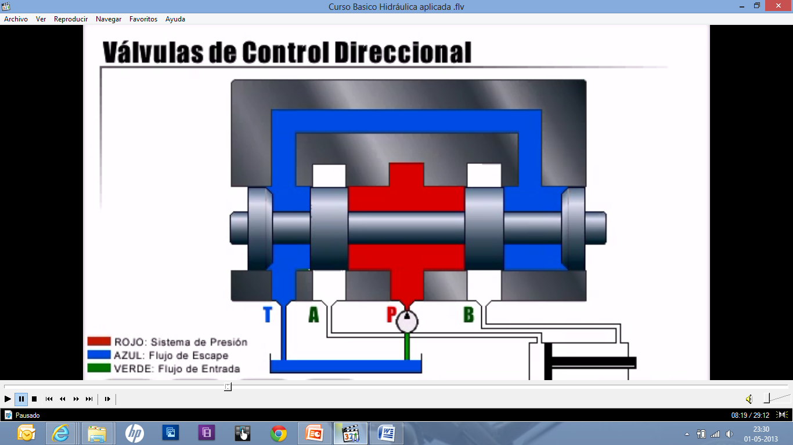
OLEOHIDRÁULICA BÁSICA
Construcción y funcionamiento de una válvulas de control direccional.
Una válvula hidráulica de cuatro vías o puertos, tiene en el cuerpo de la válvula cuatro orificios, dos de entrada del fluido y dos de salida del fluido. Debido a ésto, si ella está comandando un cilindro actuador , puede enviar el fluido a un lado de éste, a la vez que simultáneamente abre un camino de vuelta del fluido que se encuentra en el otro lado al depósito.

Slide 23
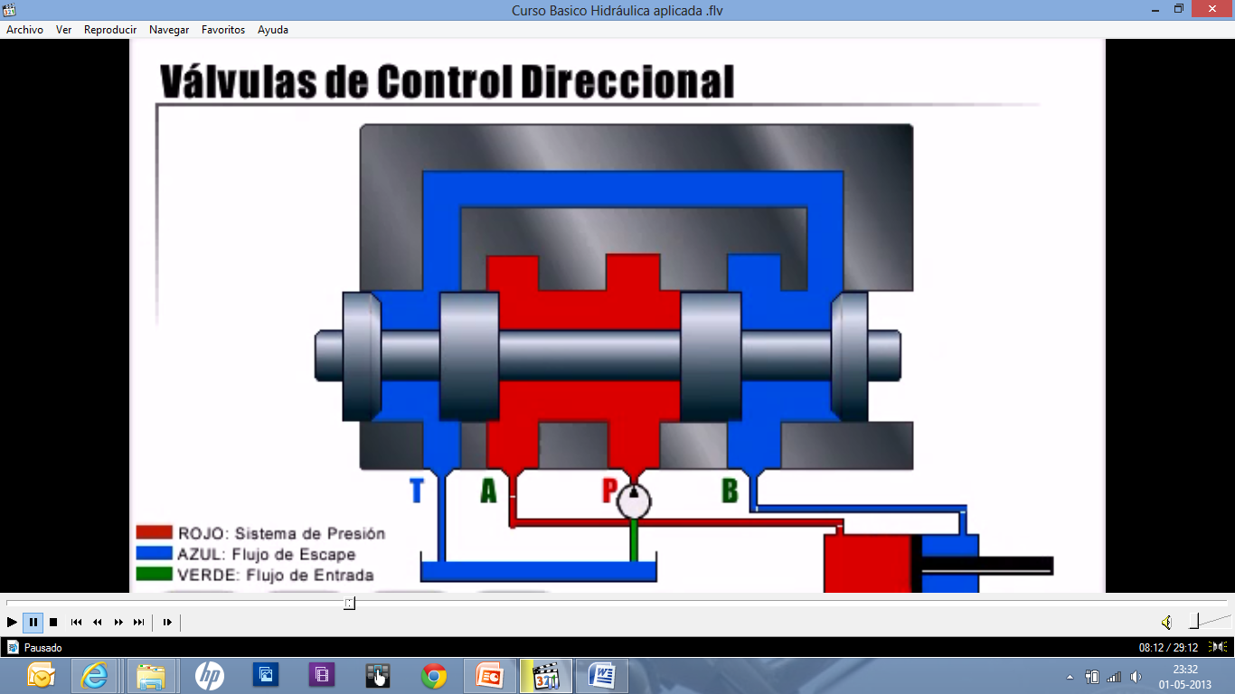
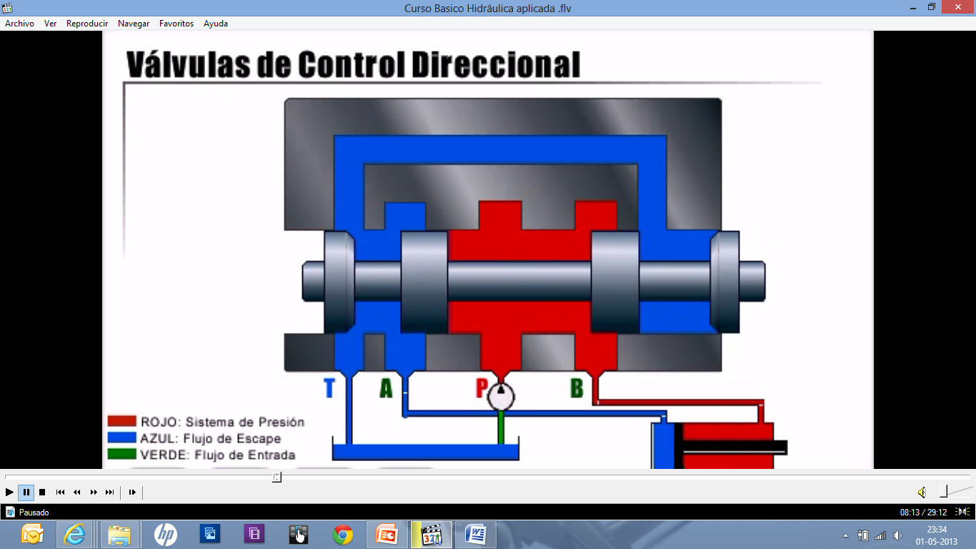
OLEOHIDRÁULICA BÁSICA
Construcción y funcionamiento de una válvulas de control direccional.
En estas figuras se puede apreciar las tres posiciones de una válvula de 4 vías y 3 posiciones.

Slide 24
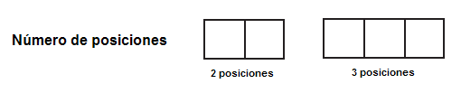
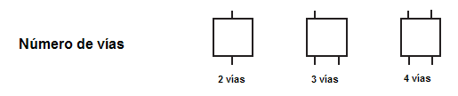
OLEOHIDRÁULICA BÁSICA
Simbología de válvulas de control direccional.
Para su identificación debemos considerar:

Slide 25
OLEOHIDRÁULICA BÁSICA
Simbología de válvulas de control direccional.
Para su identificación debemos considerar:
1
2
1
2
3

Slide 26
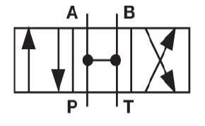
OLEOHIDRÁULICA BÁSICA
Simbología de válvulas de control direccional.
Representación Gráfica
3 POSICIONES
4 LÍNEAS o VÍAS

Slide 27






?
OLEOHIDRÁULICA BÁSICA
Simbología de válvulas de control direccional.
Identifique cada una de las siguientes válvulas, según su representación gráfica.

Slide 28
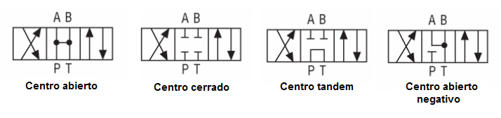
OLEOHIDRÁULICA BÁSICA
Sección de Control.
El centro de la válvula o posición central es la que define cómo circulará el fluido cuando la válvula se encuentre en la posición neutro.

Slide 29
OLEOHIDRÁULICA BÁSICA
Simbología de válvulas de control direccional.
Representación Gráfica
P = Conexión a la BOMBA ( Línea de Presión )
T = Conexión al Tanque ( Línea de Retorno )
A – B = Conexiones al actuador ( Línea Alternas )
Observación: En inglés bomba se dice Pumb, por esta razón se utiliza letra P para denominar la conexión a la bomba. El estanque se dice Tank, por esa razón se utiliza la letra T para su conexión.

Slide 30

OLEOHIDRÁULICA BÁSICA
Válvulas de control direccional 4/2 y 4/3.
VER VIDEO N°2 VALVULAS

Slide 31
OLEOHIDRÁULICA BÁSICA
Sección de Control.
P = Conexión a la BOMBA ( Línea de Presión )
T = Conexión al Tanque ( Línea de Retorno )
A – B = Conexiones al actuador ( Línea Alternas )

Slide 32
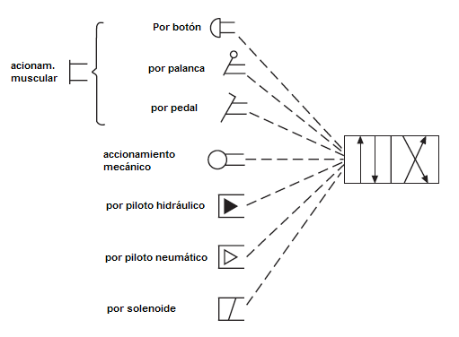
OLEOHIDRÁULICA BÁSICA
Accionamientos de válvulas.

Slide 33
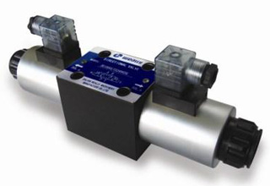
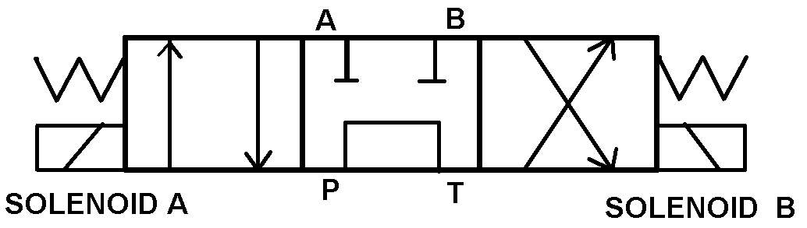
OLEOHIDRÁULICA BÁSICA
Accionamiento de válvulas.
Reciben el nombre de electro válvula o válvula solenoide las válvulas que se activan gracias a una señal eléctrica.
Ejemplo: El siguiente símbolo representa una válvula de 4 vías 3 posiciones activada eléctricamente y recuperada por resorte.
Válvula solenoide o
electro válvula.
Representación Gráfica

Slide 34
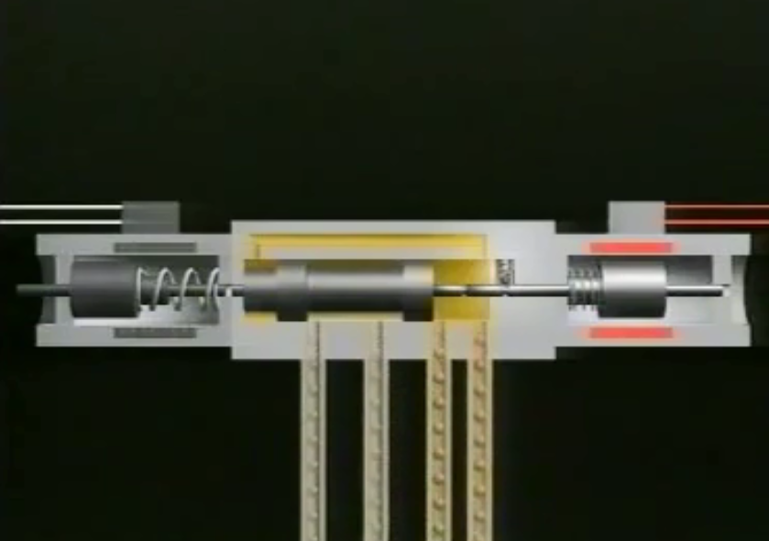
OLEOHIDRÁULICA BÁSICA
VER VIDEO VÁLVULA SOLENOIDE O ELECTRO SELECTOR.

Slide 35
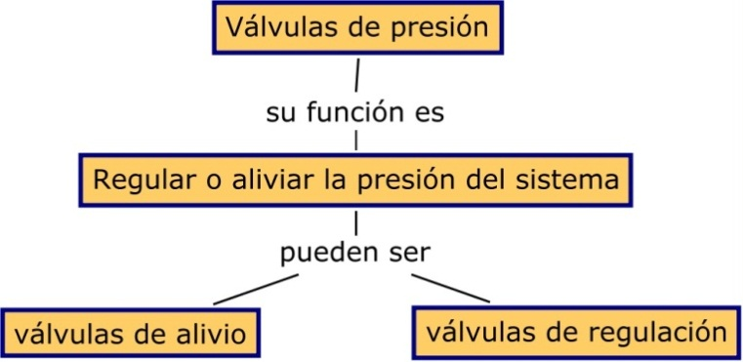
OLEOHIDRÁULICA BÁSICA
Válvulas de Presión.
VÁLVULAS DE PRESIÓN
REGULAR O ALIVIAR LA PRESIÓN
VÁLVULAS DE ALIVIO
VÁLVULAS DE REGULACIÓN

Slide 36
OLEOHIDRÁULICA BÁSICA
Válvulas de Presión.
Estas válvulas son las encargadas de mantener la presión dentro de los parámetros o valores, para los que se haya diseñado el circuito y así evitar daños en los componentes.
Para el control de estos parámetros pueden realizar funciones tales como:
Limitar la presión máxima del sistema.
Reducir la presión en ciertas partes del sistema.
Controlar operaciones en secuencia.
Equilibrar el sistema cuando está expuesto a fuerzas
mecánicas externas.
…y otras funciones que impliquen cambios en las presiones de operación.

Slide 37
OLEOHIDRÁULICA BÁSICA
Válvulas de Presión.
Se instalan en distintas partes de los sistemas hidráulicos.
Su funcionamiento se basa en un equilibrio entre la presión y la fuerza de un resorte interno de la válvula.
Estas válvulas de modo general se clasifican en:
VÁLVULAS DE ALIVIO O DESCARGA
VÁLVULAS REGULADORAS O REDUCTORAS

Slide 38
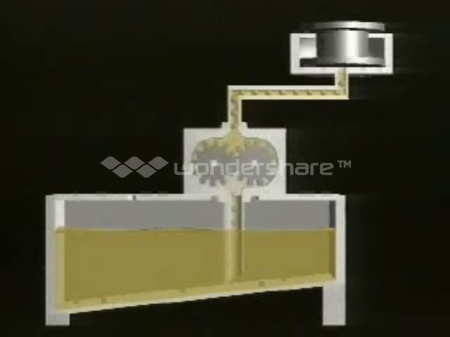
?
OLEOHIDRÁULICA BÁSICA
Válvulas de Presión.
¿Cuál será la función de una válvula de alivio o descarga de presión?
La función principal de esta válvula es, como su nombre lo dice, “aliviar” en el caso que el sistema, por algún desperfecto genere una presión más alta que la adecuada al sistema.
Si se genera una sobre presión esta válvula se abre completamente y envía todo el fluido al estanque dejando el sistema sin presión.

Slide 39
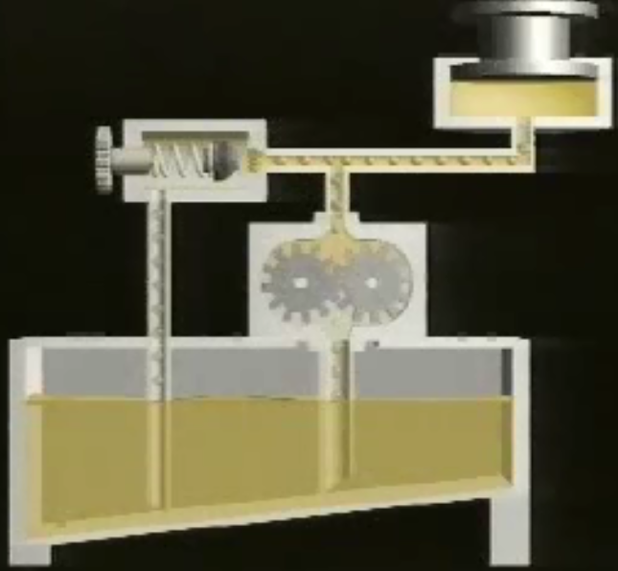
OLEOHIDRÁULICA BÁSICA
Válvulas de Presión.
Válvula de alivio o descarga de presión.
(En algunos casos también llamada de seguridad o relief )
Esta válvula se conecta a la línea de presión y se ubica entre la bomba y el tanque hidráulico.
Normalmente esta válvula se encuentra cerrada y generalmente soporta de un 15% a 20% por sobre la presión normal del sistema.

Slide 40
?
OLEOHIDRÁULICA BÁSICA
Válvulas de Presión.
¿Cuál será la función de una válvula reguladora o reductora?
La función principal de la válvula reguladora de presión es mantener la presión normal de funcionamiento del sistema.
Esta válvula funciona enviando el fluido a una presión regulada a las válvulas de control. Cuando el sistema no requiere del fluido bajo presión, conecta automáticamente el paso al tanque, enviando solamente el excedente sin perder la presión normal del sistema y en caso de algún requerimiento envía nuevamente todo el fluido al sistema.
Generalmente esta válvula se regula a la presión normal o de trabajo del sistema es una válvula que funciona normalmente abierta.

Slide 41
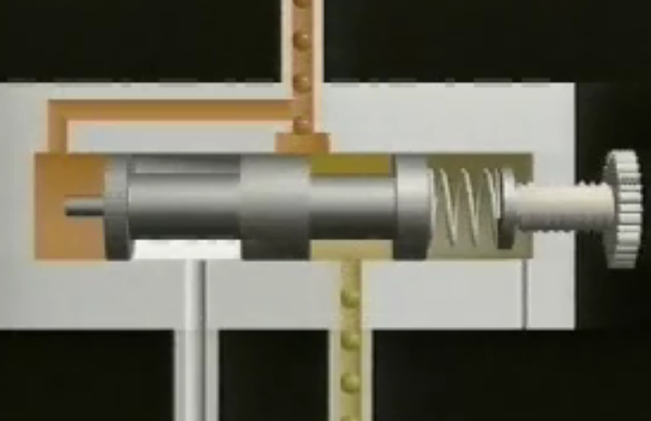
OLEOHIDRÁULICA BÁSICA
Válvulas de Presión.
Válvula reguladora o reductora de presión.

Slide 42
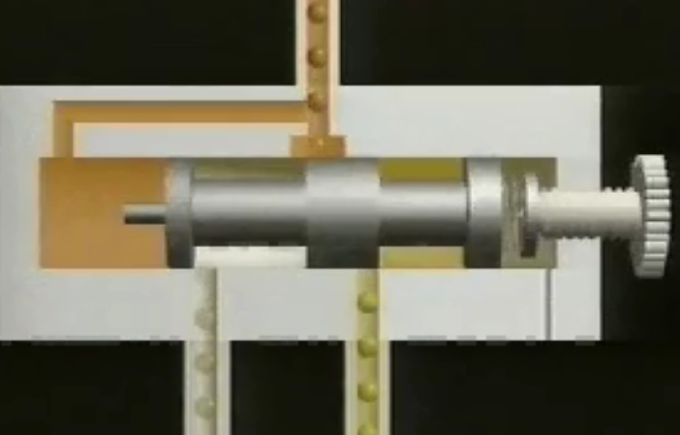
OLEOHIDRÁULICA BÁSICA
Válvulas de Presión.
Válvula reguladora o reductora de presión.

Slide 43
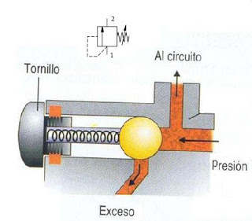
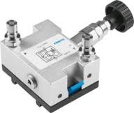
OLEOHIDRÁULICA BÁSICA
Válvulas de Presión.
Válvula reguladora o reductora
de presión.

Slide 44
OLEOHIDRÁULICA BÁSICA
Válvulas de Presión.
Válvula reguladora o reductora
de presión.

Slide 45
OLEOHIDRÁULICA BÁSICA
Válvulas de Presión.
Válvula reguladora o reductora
de presión.

Slide 46
OLEOHIDRÁULICA BÁSICA
Válvulas de Presión.
Válvula reguladora o reductora
de presión.

Slide 47
?
OLEOHIDRÁULICA BÁSICA
Válvulas de Presión.
¿En qué línea del sistema se ubica una válvula reguladora o reductora de presión?
Esta válvula se conecta en la línea de presión y se ubica entre la bomba y la válvula de control direccional y tiene una derivación al tanque.

Slide 48
?
OLEOHIDRÁULICA BÁSICA
Válvulas de caudal.
¿Qué función cumplen las válvulas de caudal?
Regulan el caudal, o sea delimitan el volumen de líquido por unidad de tiempo que pasa a través del sistema y se utilizan para regular la velocidad de los actuadores (cilindros o motores).
Son instaladas generalmente en las líneas alternas o líneas de trabajo, entre la válvula de control y el actuador, o en aquella línea en que se requiere controlar el caudal.

Slide 49
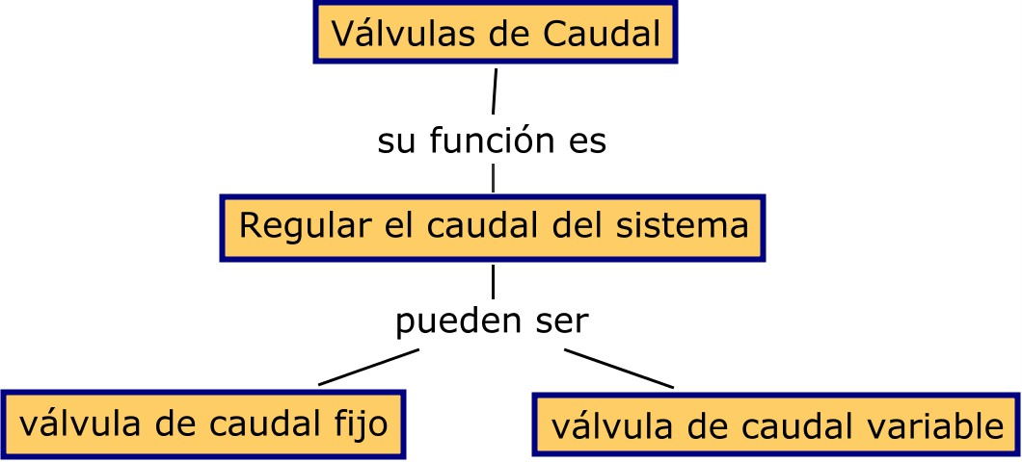
OLEOHIDRÁULICA BÁSICA
VÁLVULAS DE CAUDAL
REGULAR EL CAUDAL DEL SISTEMA
VÁLVULAS DE CAUDAL FIJO
VÁLVULAS DE CAUDAL VARIABLE

Slide 50
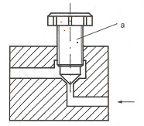
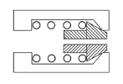
OLEOHIDRÁULICA BÁSICA
VÁLVULAS DE CAUDAL
VÁLVULAS DE CAUDAL FIJO
VÁLVULAS DE CAUDAL VARIABLE

Slide 51
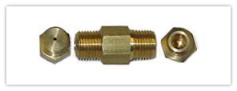

OLEOHIDRÁULICA BÁSICA
Válvulas de caudal fijo.
Representación Gráfica

Slide 52
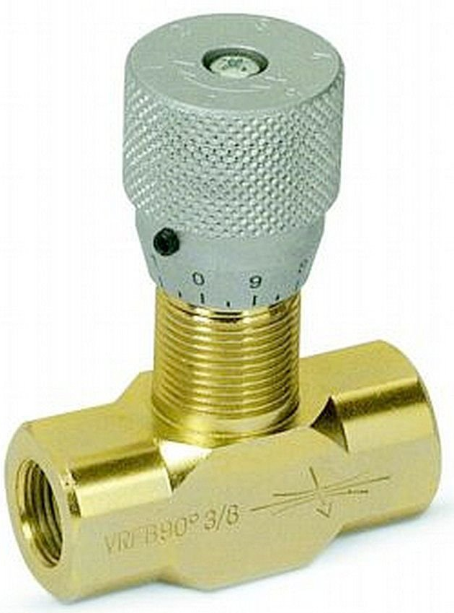
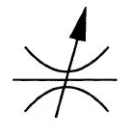
OLEOHIDRÁULICA BÁSICA
Válvulas de caudal variable.
Representación Gráfica

Slide 53
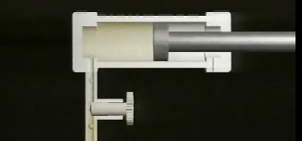
OLEOHIDRÁULICA BÁSICA
Válvulas de caudal variable.

Slide 54
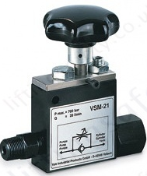
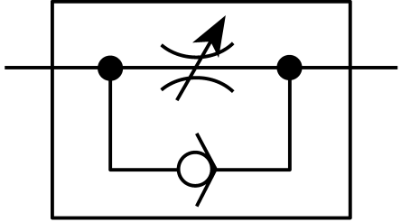
OLEOHIDRÁULICA BÁSICA
Válvulas de caudal de una vía.
Si una válvula reguladora de caudal incorpora una válvula antirretorno o check, actúa restringiendo el caudal en una sola dirección.
Representación Gráfica

Slide 55
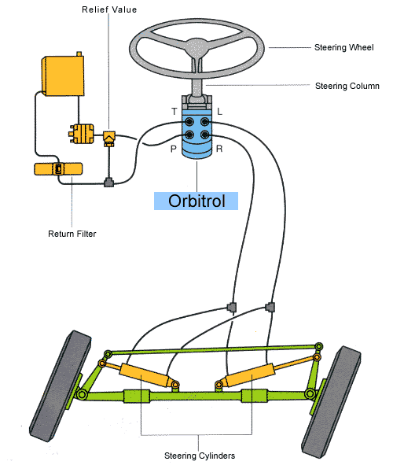
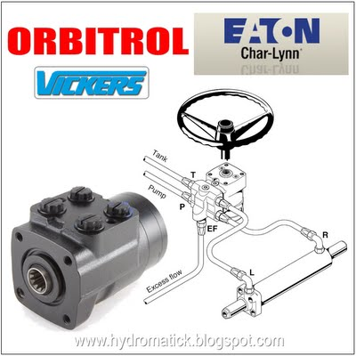
OLEOHIDRÁULICA BÁSICA
Válvula Orbitrol.
Válvula Orbitrol

Slide 56
OLEOHIDRÁULICA BÁSICA
Válvula Orbitrol.
Por sus características tan especiales hemos dejado esta válvula fuera de la clasificación general.
La válvula orbitrol recibe el flujo hidráulico suministrado por la bomba para los efectos del control de la dirección de un vehículo o máquina.
La válvula orbitrol se pone en la base de la columna de dirección, donde el movimiento suministrado por el volante mueve sus mecanismos internos dirigiendo la presión del aceite por medio de líneas flexibles a los actuadores hidráulicos.
Estos actuadores son los encargados de mover la direccionalidad de las ruedas de la máquina.
Su utilización se restringe a la hidráulica móvil.

Slide 57

OLEOHIDRÁULICA BÁSICA
Válvula Orbitrol.
Esquema de un circuito hidráulico de dirección (steering)
con orbitrol.

Slide 58

OLEOHIDRÁULICA BÁSICA
Válvula Orbitrol.
Video de funcionamiento de Válvula orbitrol.
VER VIDEO VÁLVULA ORBITROL

Slide 59
A D O T E C 2 0 1 4
MOB UNIDAD 2 PPT 3
FIN DE LA
PRESENTACIÓN
OLEOHIDRÁULICA
BÁSICA 2014
Unidad 2
Componentes 3
COMPONENTES SECCIÓN
CONTROL

